Slide 1
COVID-19: Lage National, 12.10.2020 Informationen für den Krisenstab
Datenstand | Anzahl | Änderung zum Vortag |  | Inzidenz (Fälle/ 100.000 Einw.)
12.10.2020; 0:00 Uhr |  | Ganze Zahl | Prozent
Bestätigte Fälle | 325.331 | + 2.467 | +0,76% | 391
Verstorbene | 9.621 | + 6 | +0,06% | 11,6
Anteil Verstorbene | 3,0%
Genesene | ca. 276.900
7-Tage-Inzidenz | 27,5
Schätzung der Reproduktionszahl (R)
Schätzung der Reproduktionszahl (4-Tage-R):
12.10.2020: 1,29 (95%-Prädiktionsintervall: 1,01 – 1,56)
11.10.2020: 1,40 (95%-Prädiktionsintervall: 1,11 – 1,70)
Schätzung eines stabileren R (7-Tage-R):
12.10.2020: 1,25 (95%-Prädiktionsintervall: 1,10 – 1,40)
11.10.2020: 1,37 (95%- Prädiktionsintervall: 1,19 – 1,54)
DIVI Datenstand 11.10.2020 | Anzahl | Änderung zum Vortag
Aktuell ITS | 545 | +13
Invasiv beatmet | 275 | -3
Notes:
Quelle: Ordner des aktuellen Lageberichts S:\Projekte\RKI_nCoV-Lage\3.Kommunikation\3.7.Lageberichte

Slide 2
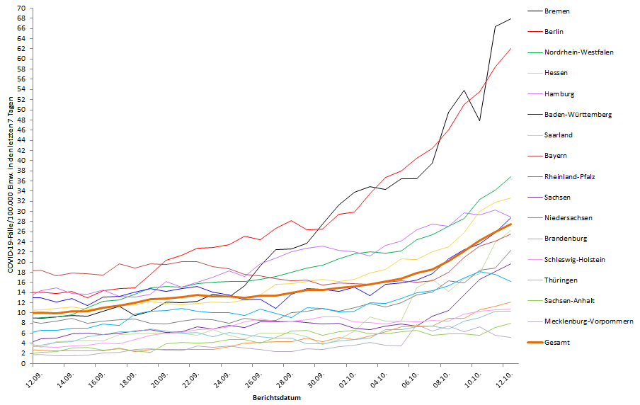
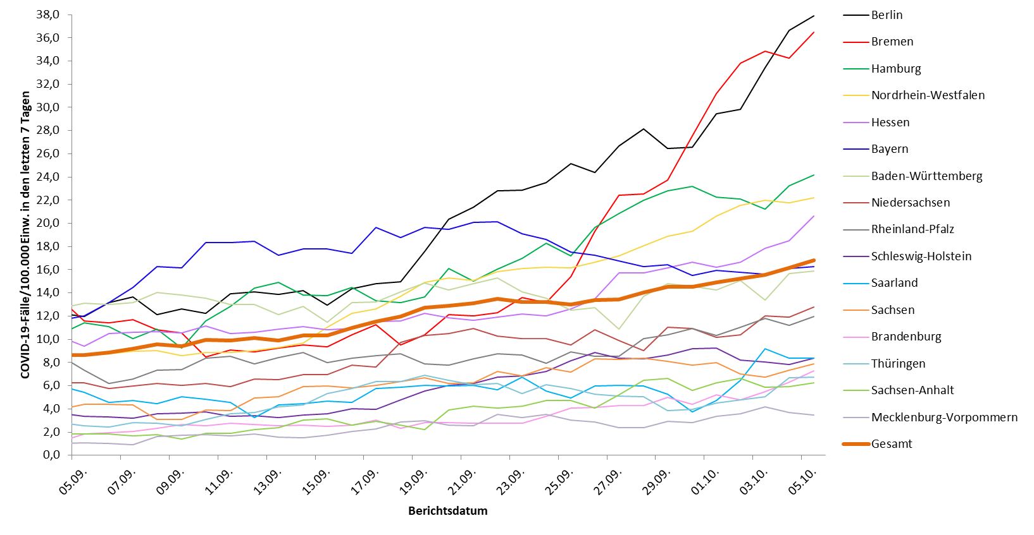
7-Tage-Inzidenz der Bundesländer nach Berichtsdatum (Datenstand 12.10.2020 0:00 Uhr)
Notes:
Datei Fallzahlen_kumulativ_Datum

Slide 3
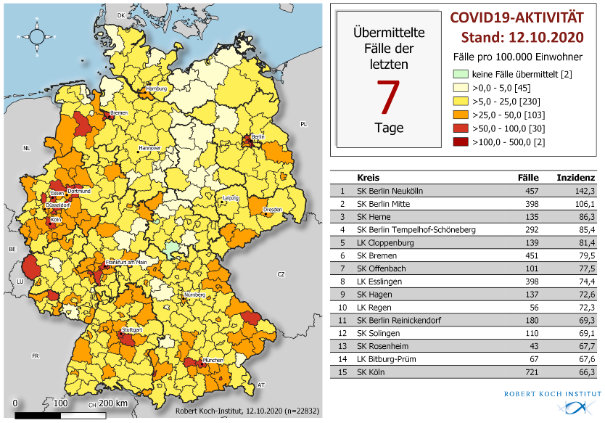
Geografische Verteilung in Deutschland: 7-Tage-Inzidenz
n = | 22.832
103 | LK mit 7-Tages-Inzidenz >25-50 Fälle/100.000 Einw.
30 | LK mit 7-Tages-Inzidenz >50-100 Fälle/100.000 Einw.
2 | LK mit 7-Tages-Inzidenz >100-500 Fälle/100.000 Einw.

